Slide 1
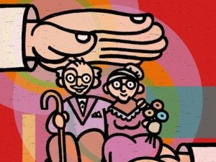
Material de apoyo para la guía nº 05
Saber respetar a los demás es esencial, pues representa valorar y tolerar las diferencias y comprender que ellas nos hacen crecer. Entendemos por respeto al acto mediante el cual una persona tiene consideración por otra y actúa teniendo en cuenta sus intereses, capacidades, preferencias, miedos o sentimientos. El respeto es una de las acciones más importantes y primarias que los seres humanos pueden tener entre sí porque el mismo significa siempre valorar lo que al otro lo hace diferente a uno y tolerar esas diferencias en pos de vivir mejor en comunidad.

Slide 2
https://www.youtube.com/watch?v=CFCVHokMWjw

